Slide 1
개발환경 구축
R2020x

Slide 2
Server side

Slide 3
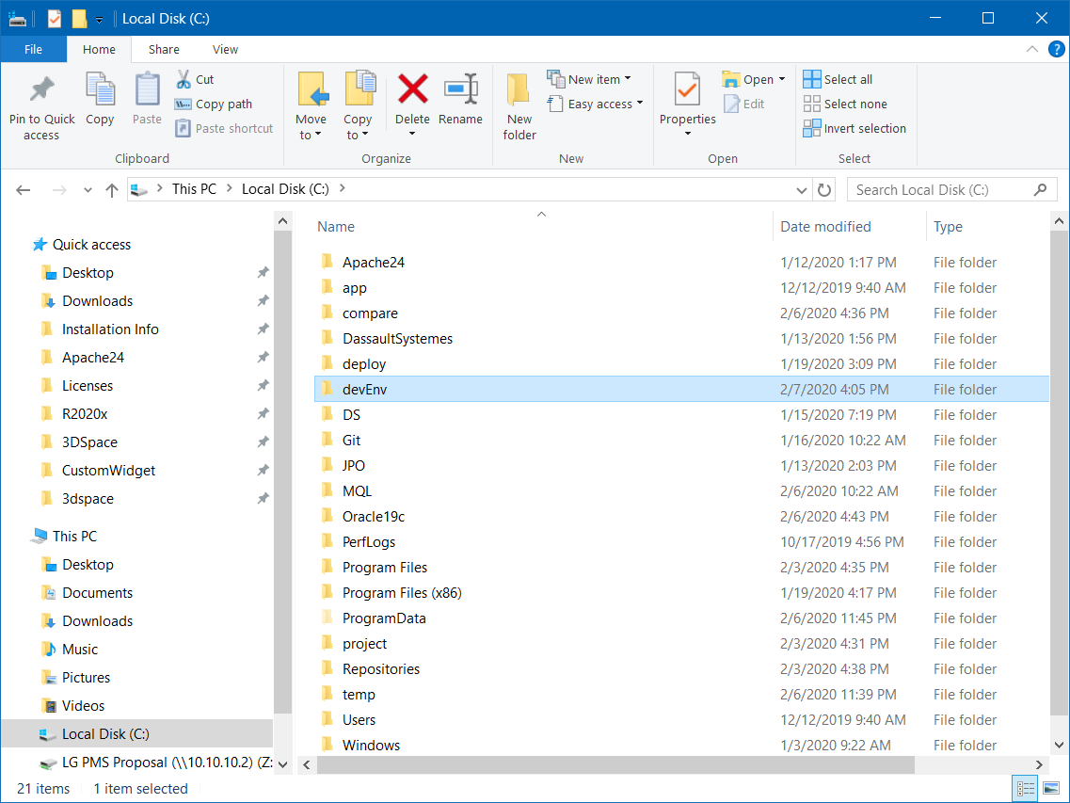
1. devEnv 폴더 생성
C:\ 하위에 생성

Slide 4
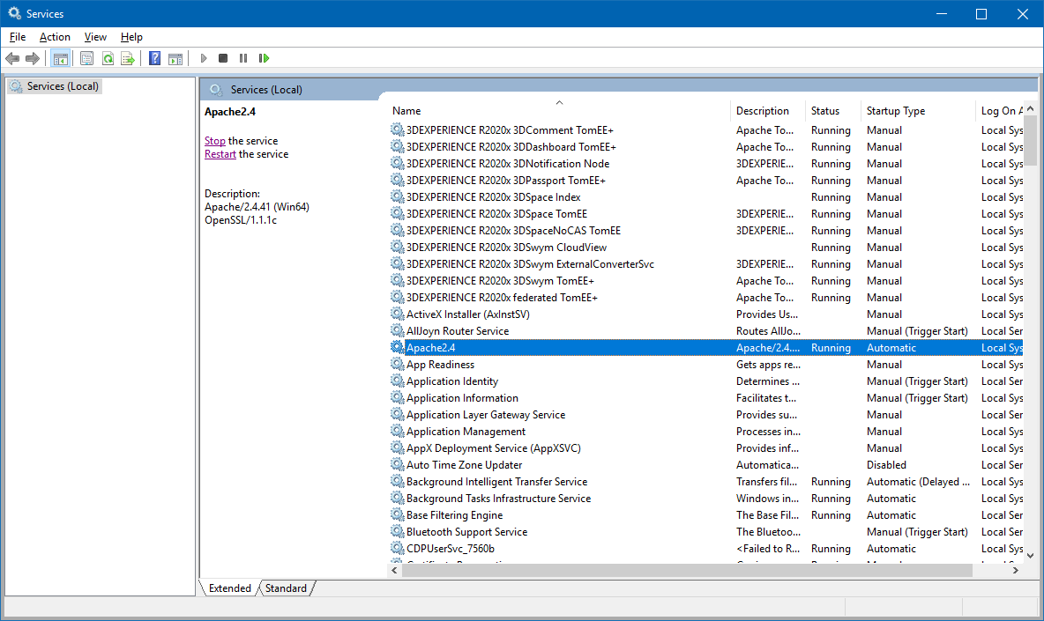
2. Apache 복사
Apache service stop

Slide 5
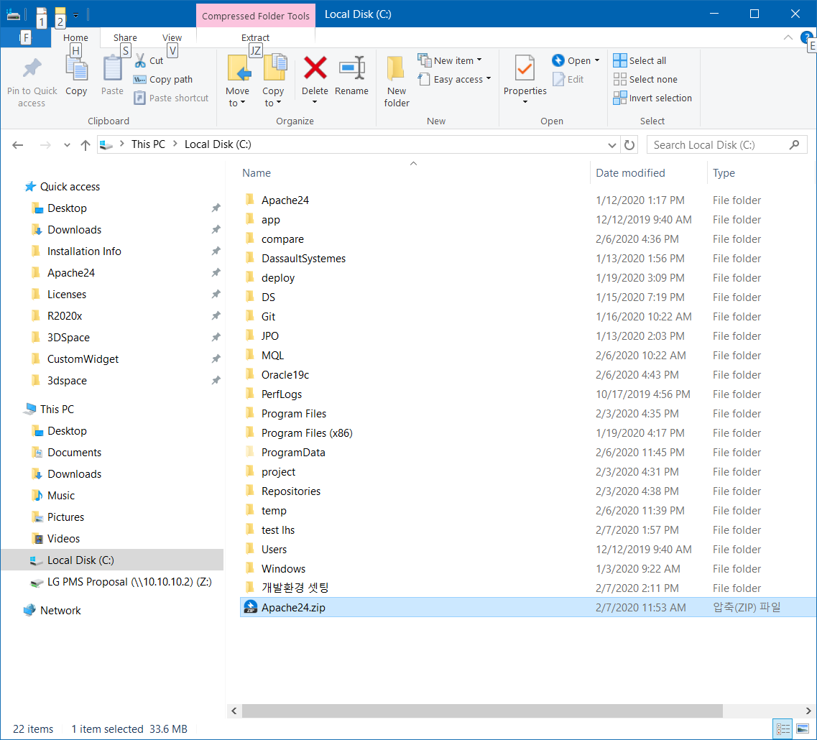
2. Apache 복사
Apache 압축

Slide 6
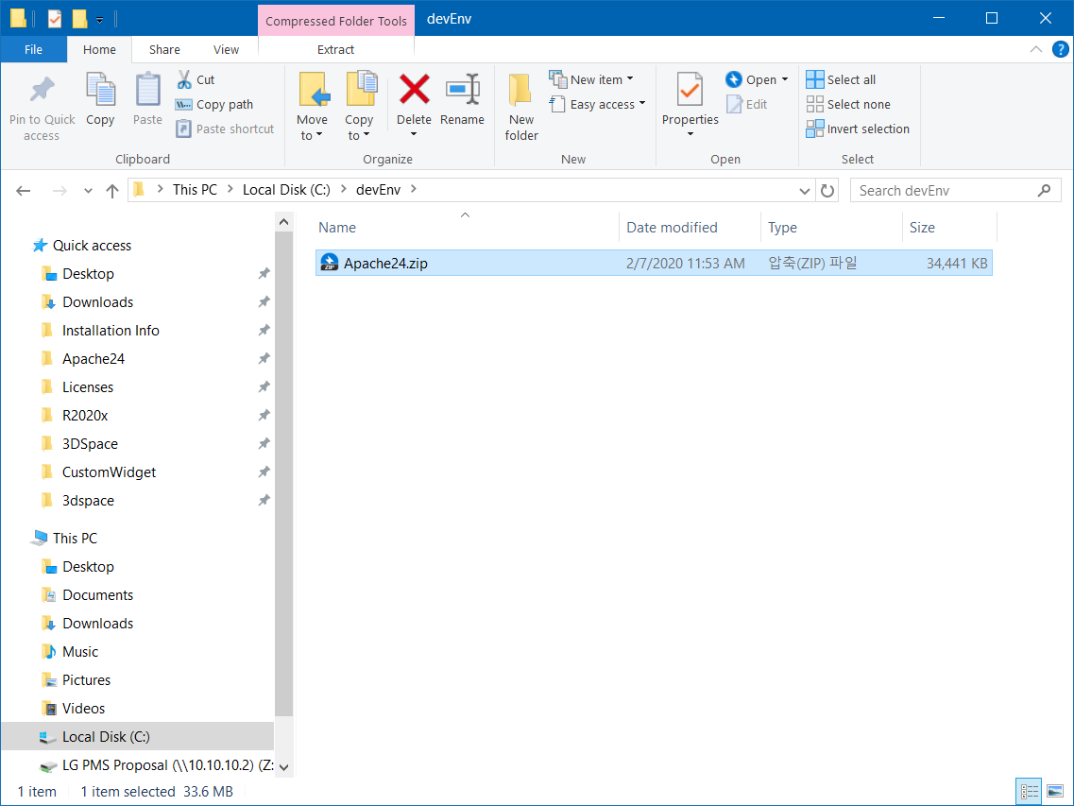
2. Apache 복사
devEnv 폴더에 복사

Slide 7
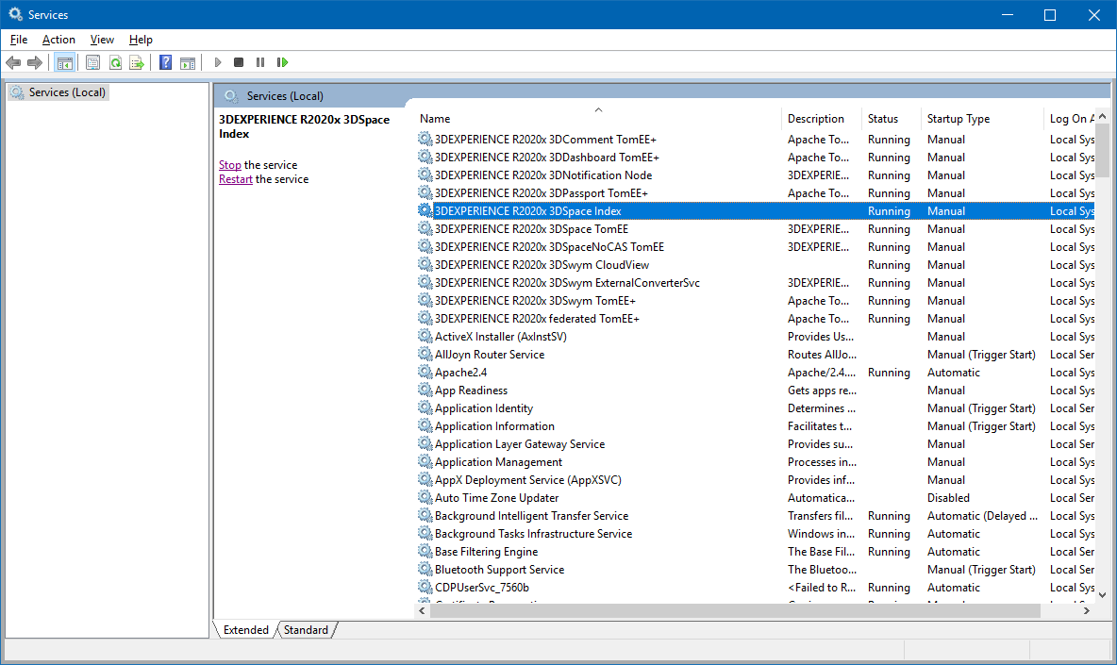
3. tomee 복사
3DSpace service stop

Slide 8
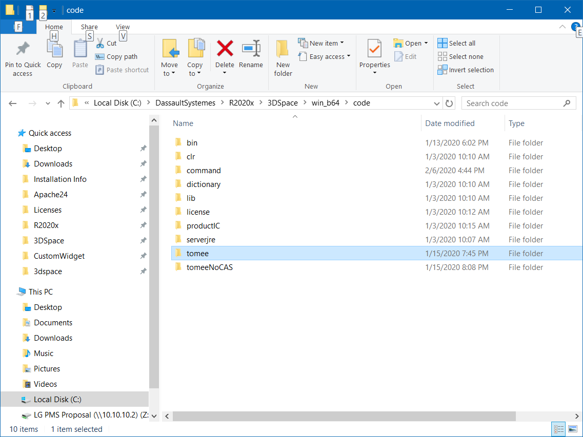
3. tomee 복사
C:\DassaultSystemes\R2020x\3DSpace\win_b64\code\tomee

Slide 9
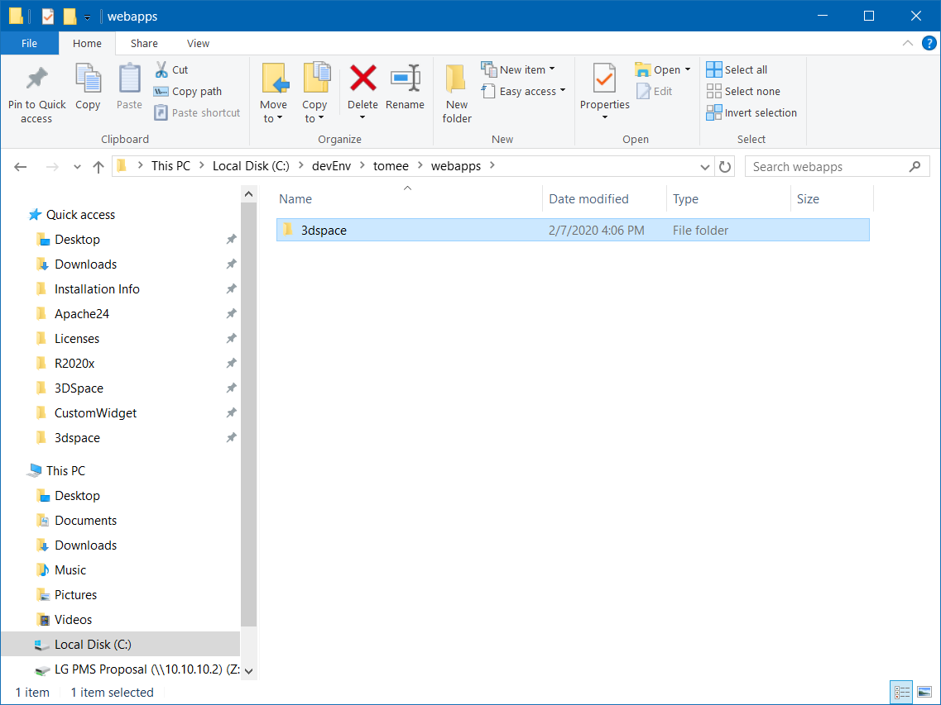
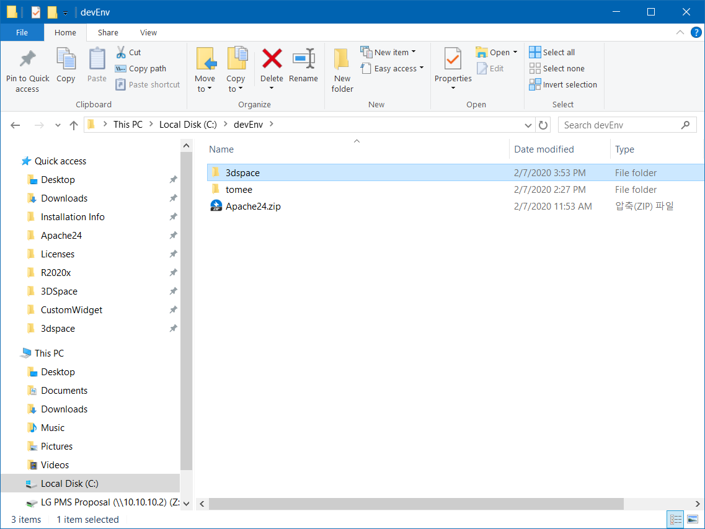
3. tomee 복사
tomee/webapps 하위의 3dspace는 추출하여 개발환경 셋팅 폴더 아래에 둔다.

Slide 10
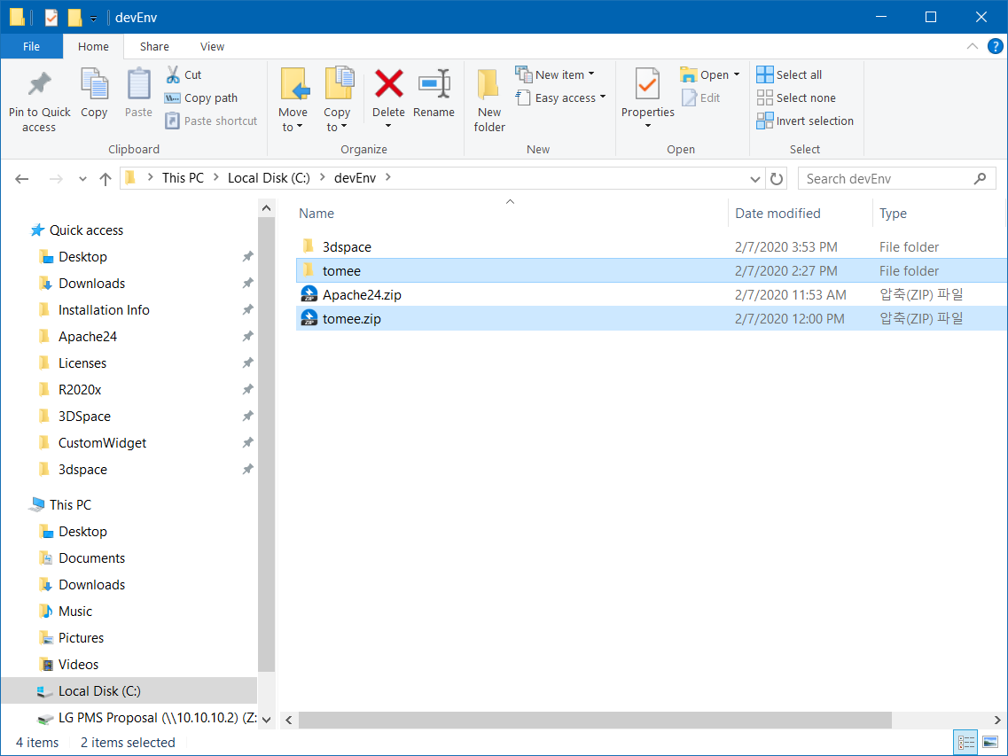
3. tomee 복사
tomee 압축

Slide 11
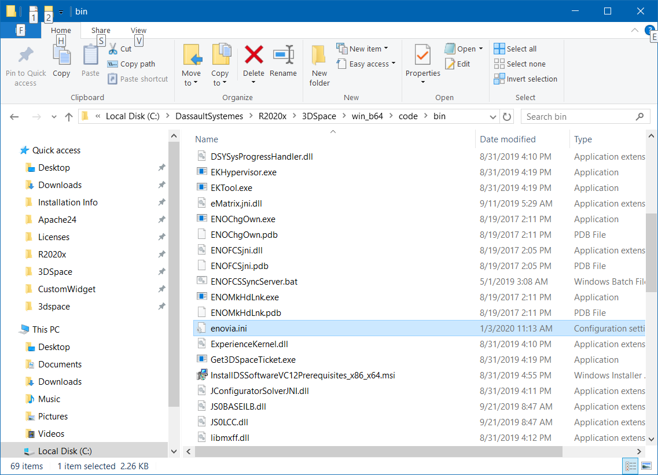
4. 설정파일 복사
enovia.ini - C:\DassaultSystemes\R2020x\3DSpace\win_b64\code\bin

Slide 12
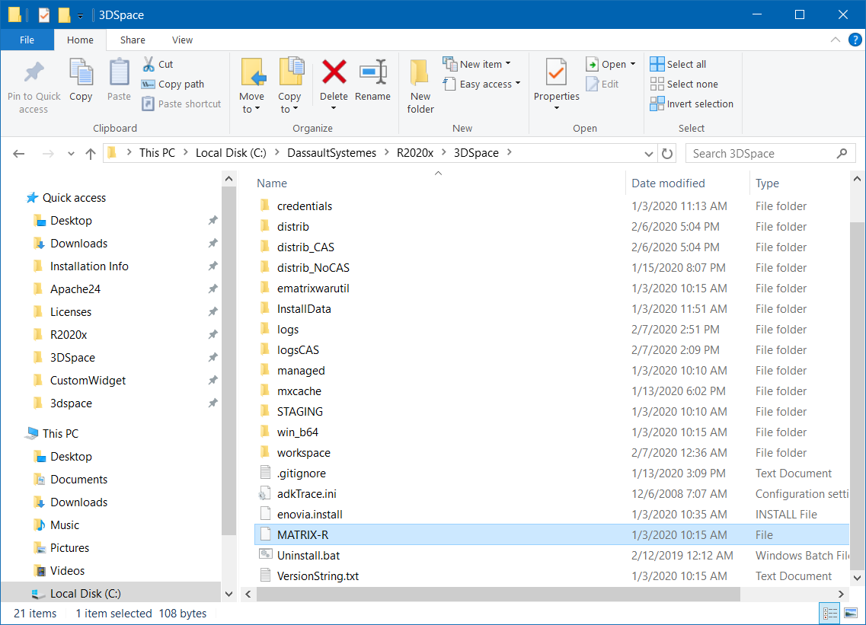
4. 설정파일 복사
MATRIX-R - C:\DassaultSystemes\R2020x\3DSpace

Slide 13
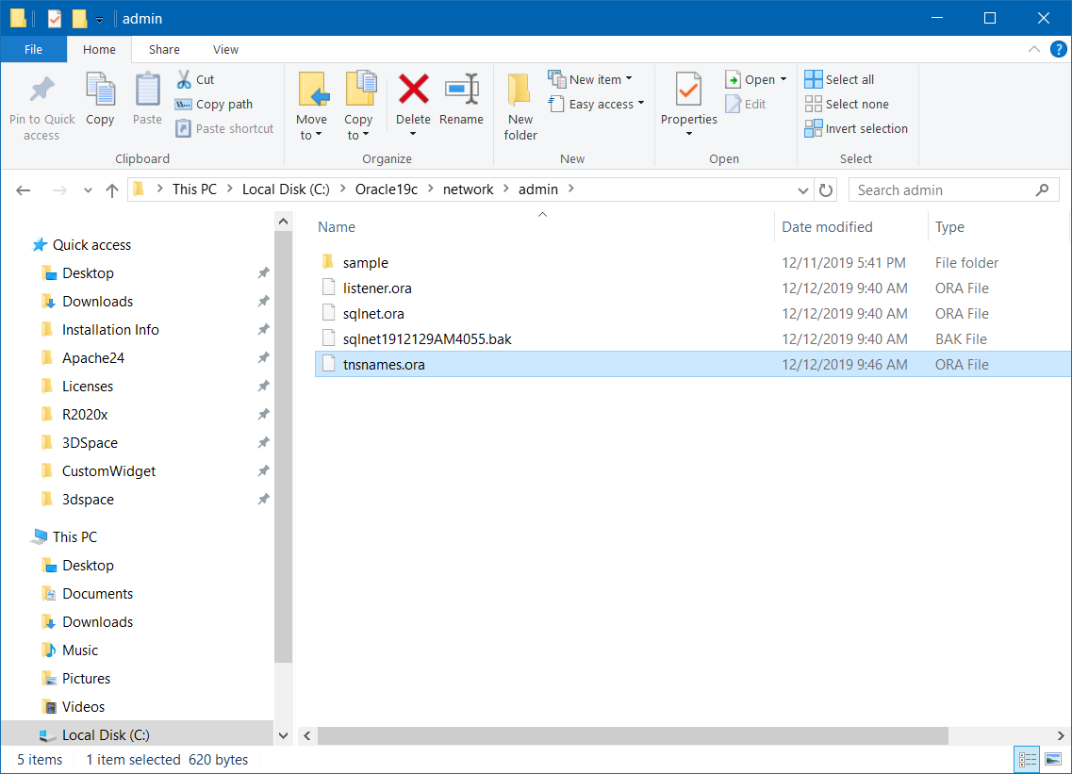
4. 설정파일 복사
tnsnames.ora - C:\Oracle19c\network\admin

Slide 14
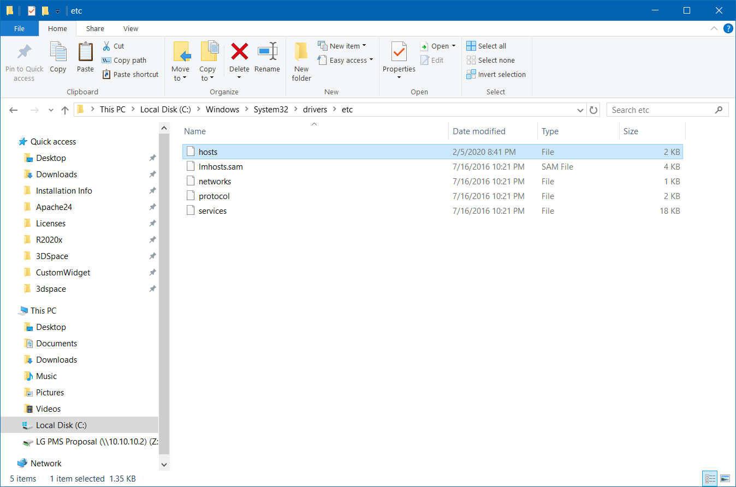
4. 설정파일 복사
hosts - C:\Windows\System32\drivers\etc

Slide 15
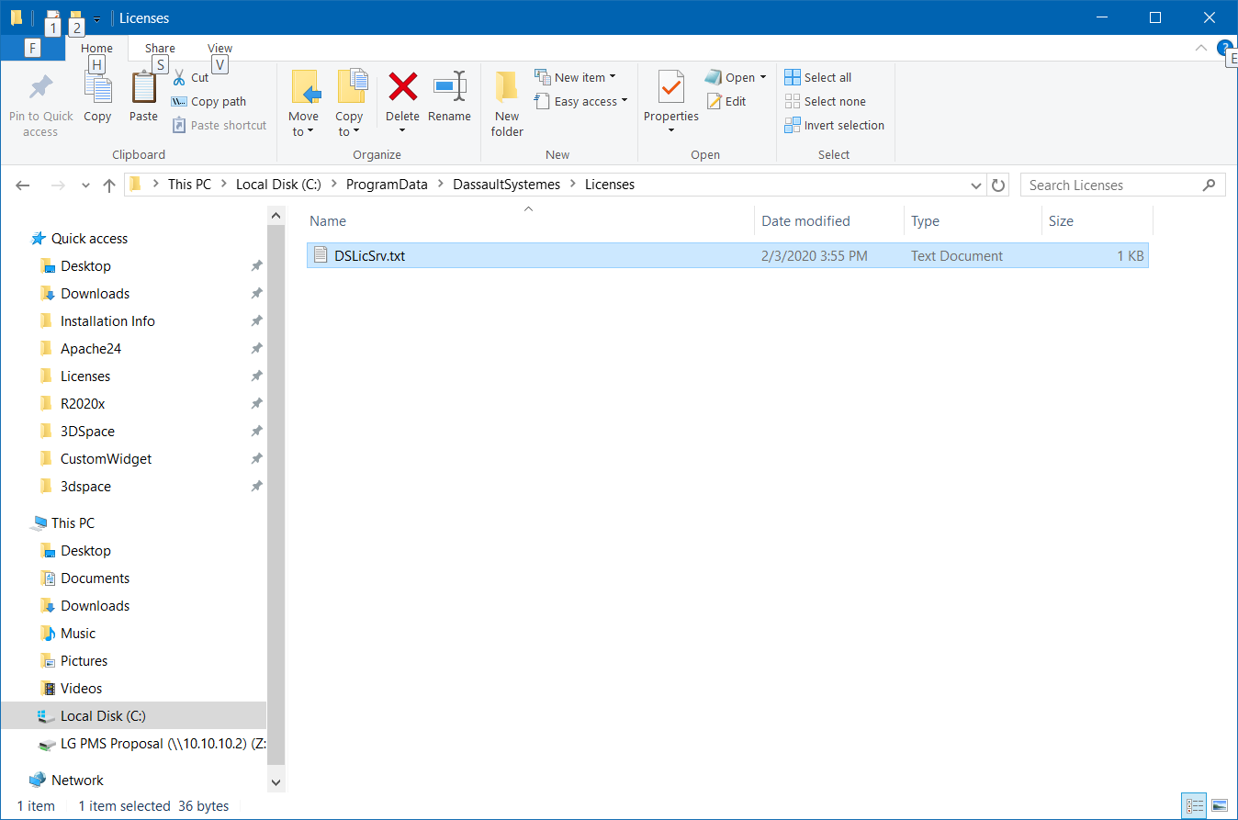
4. 설정파일 복사
DSLicSrv.txt - C:\ProgramData\DassaultSystemes\Licenses

Slide 16
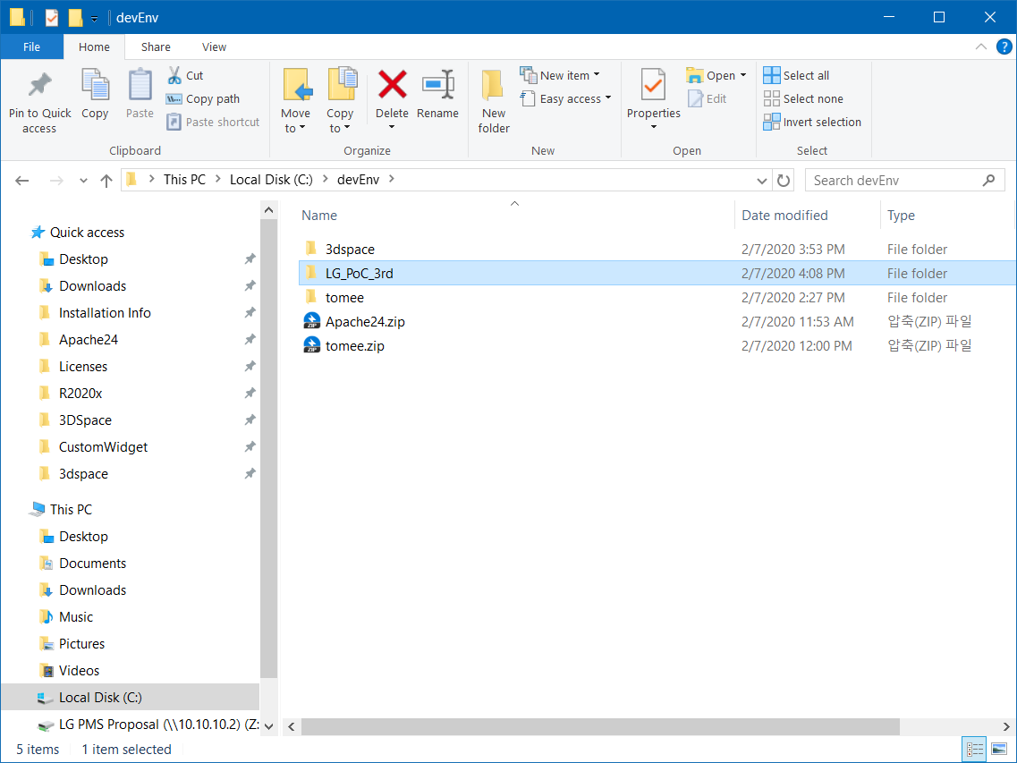
5. source 구성
Source 폴더 생성 ex) LG_PoC_3rd

Slide 17
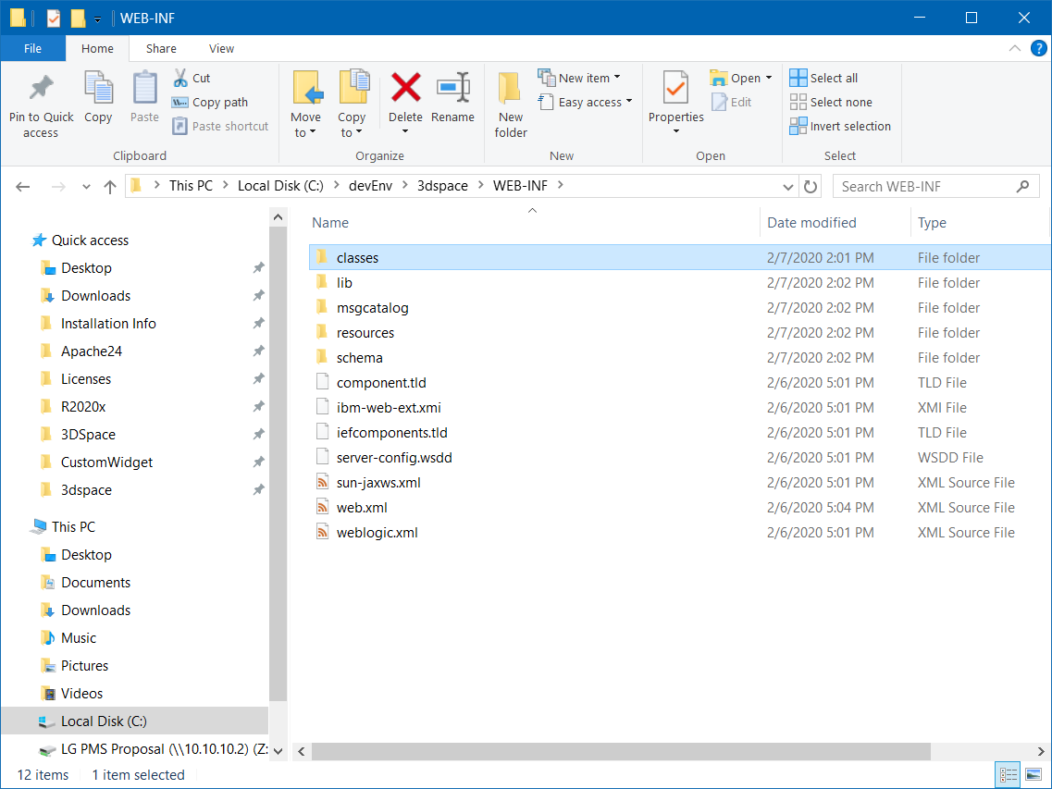
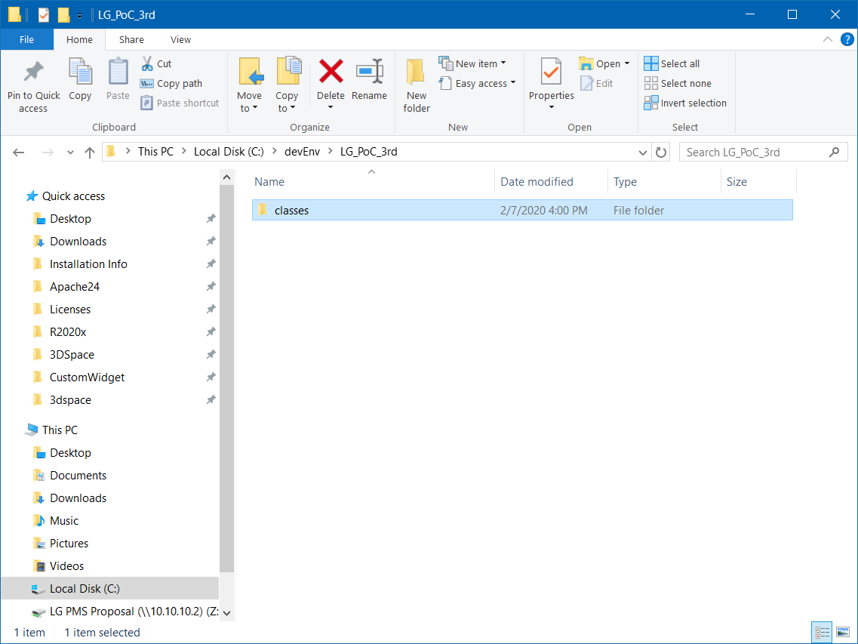
5. source 구성
C:\devEnv\3dspace\WEB-INF 하위의 classes를 복사

Slide 18

5. source 구성
classes의 이름을 resources로 변경

Slide 19
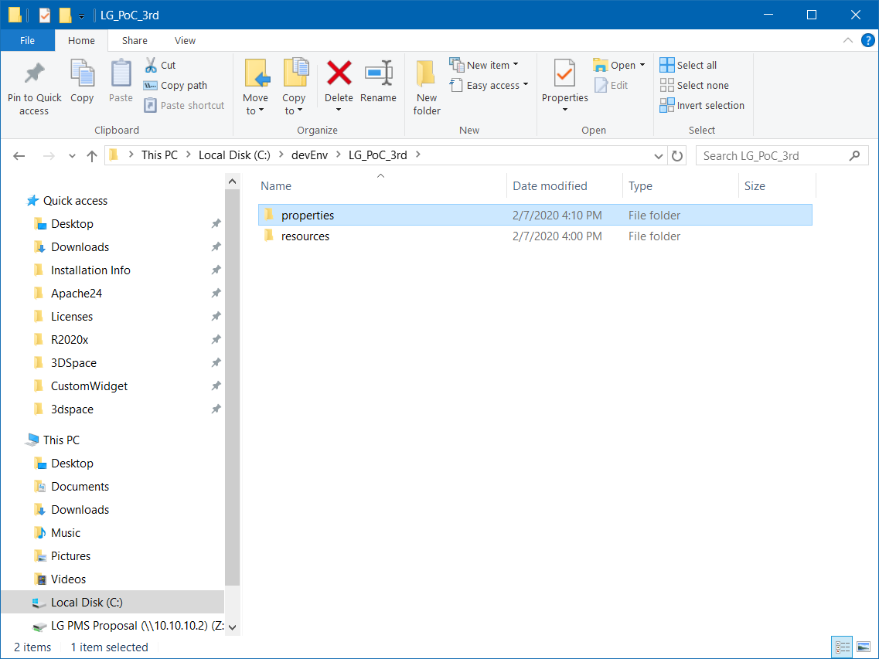
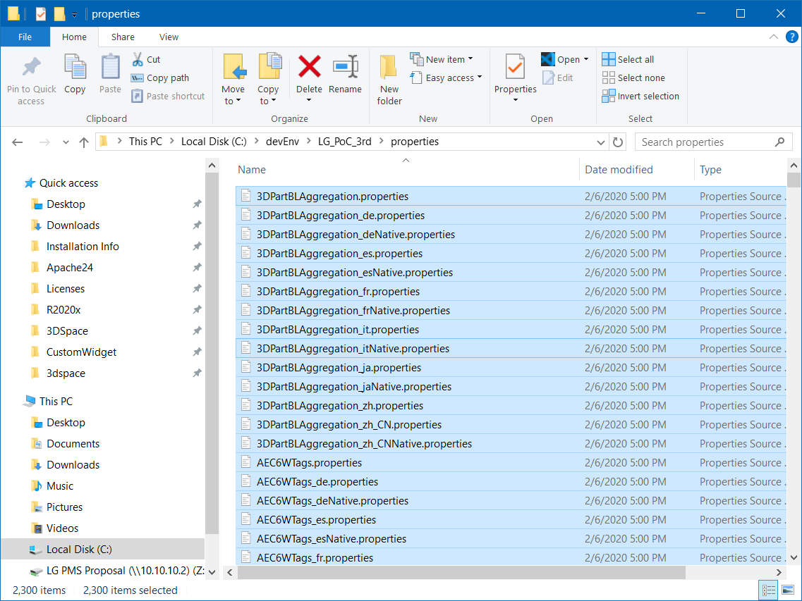
5. source 구성
properties 폴더 생성 후 resources 폴더 하위의 *.properties 옮기기(not copy, move)

Slide 20
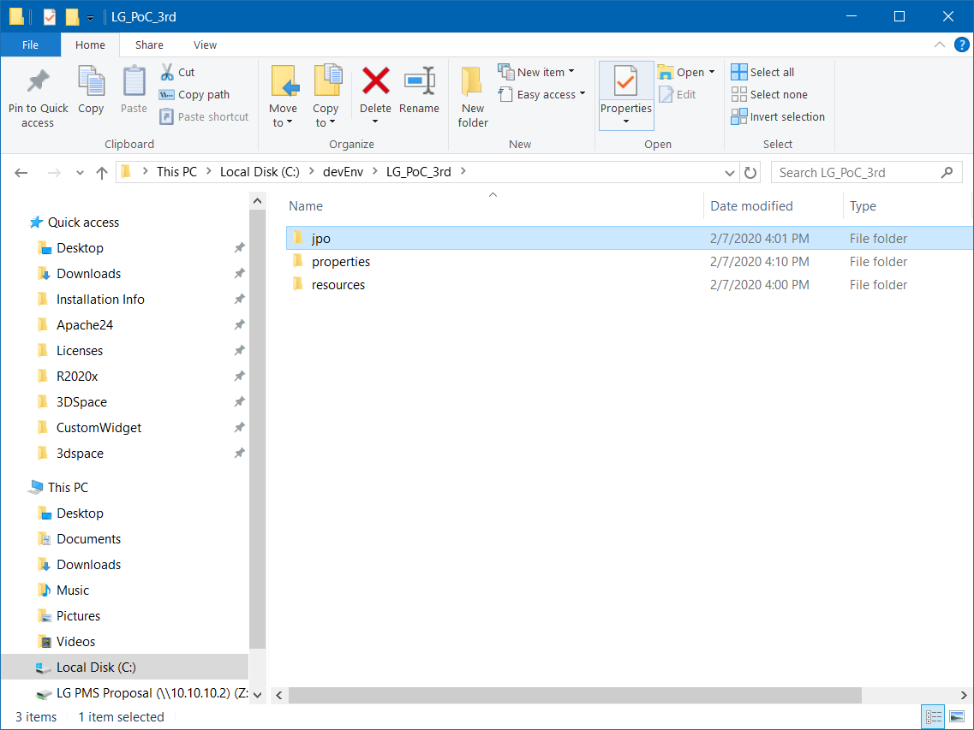
5. source 구성
jpo 폴더 생성

Slide 21
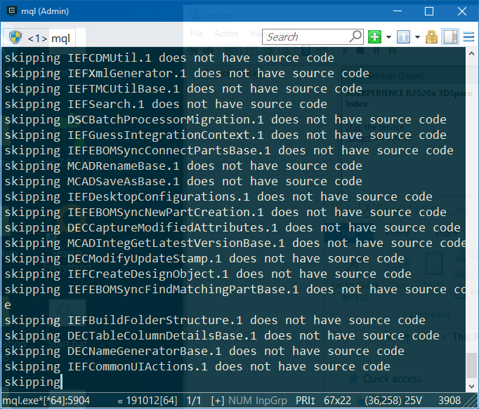
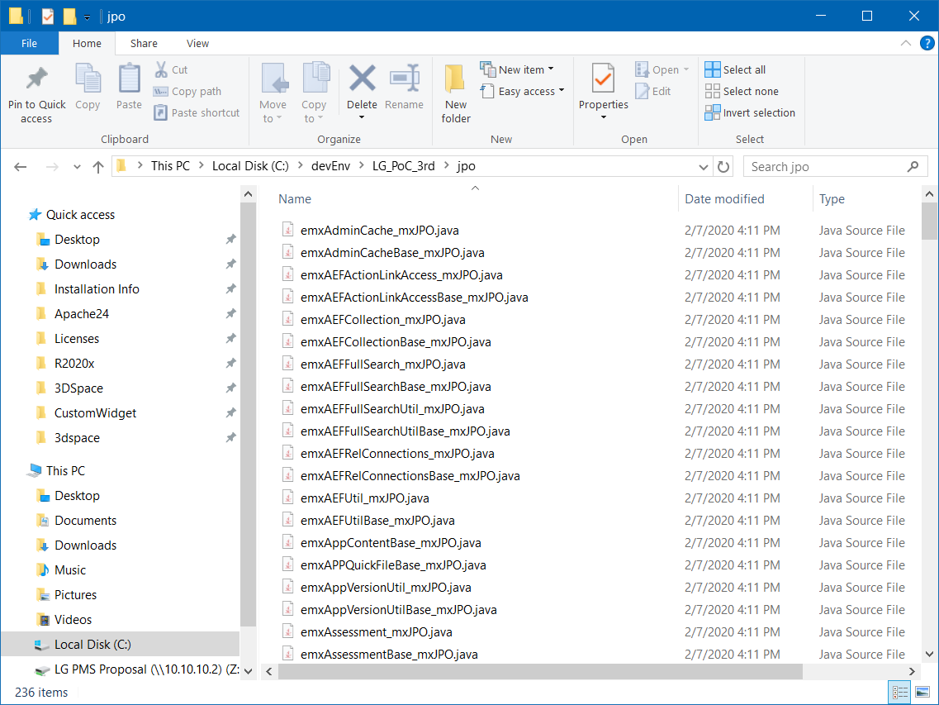
5. source 구성
mql 실행 후 extract prog * source “C:\devEnv\LG_PoC_3rd\jpo”; 실행

Slide 22
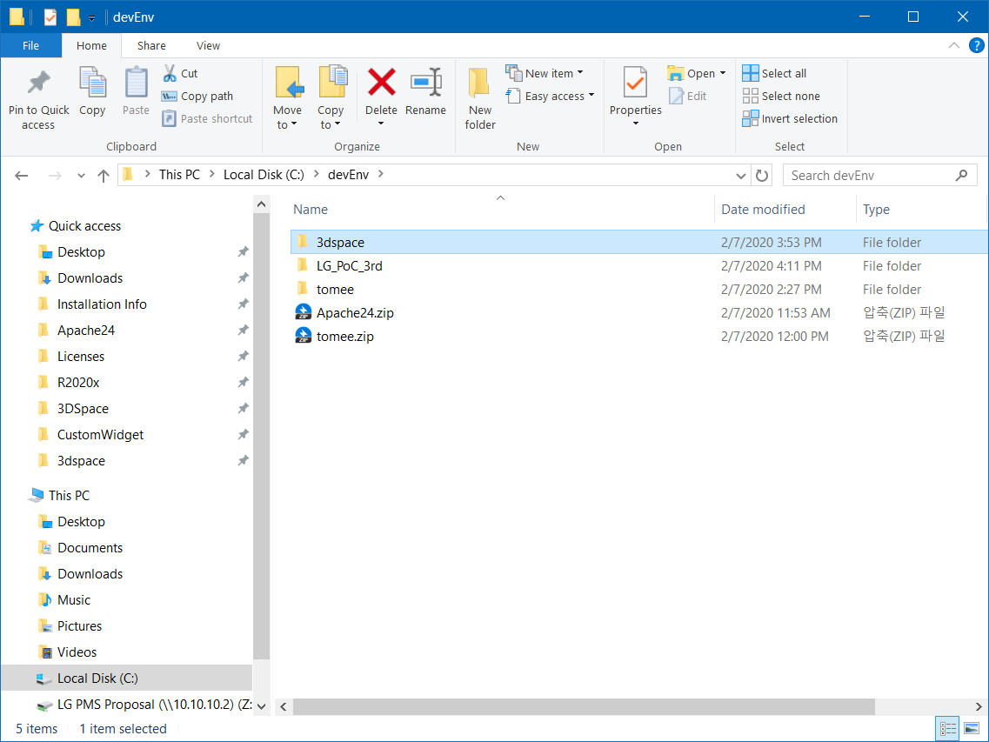
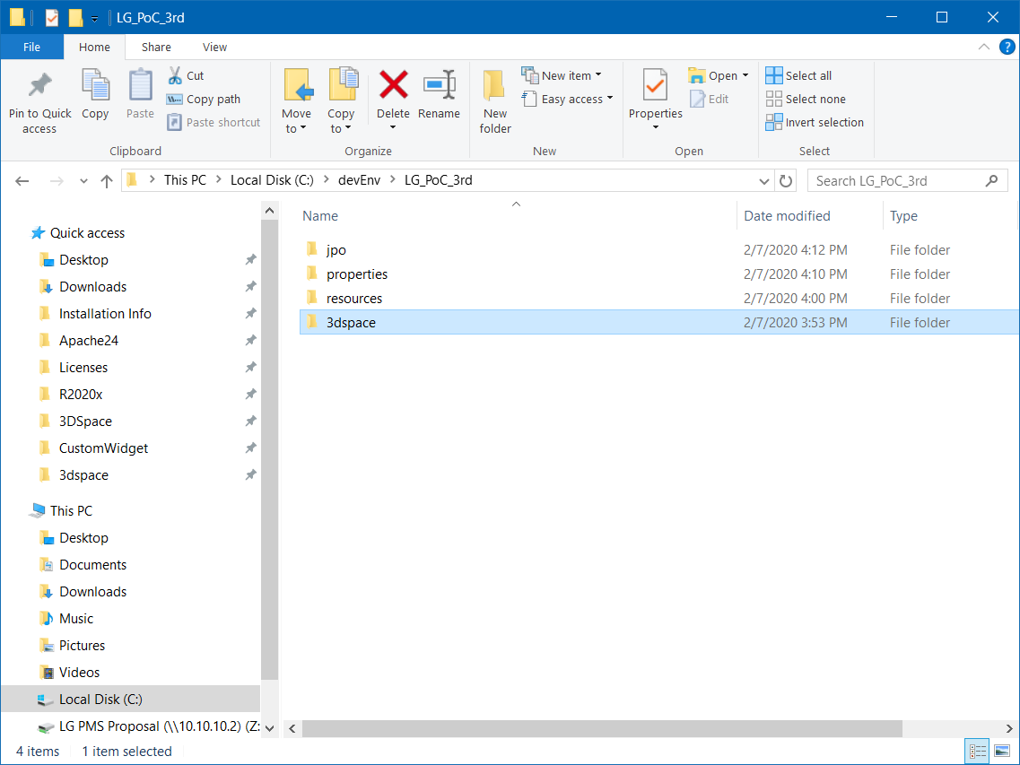
5. source 구성
3dspace source를 LG_PoC_3rd 하위로 move

Slide 23
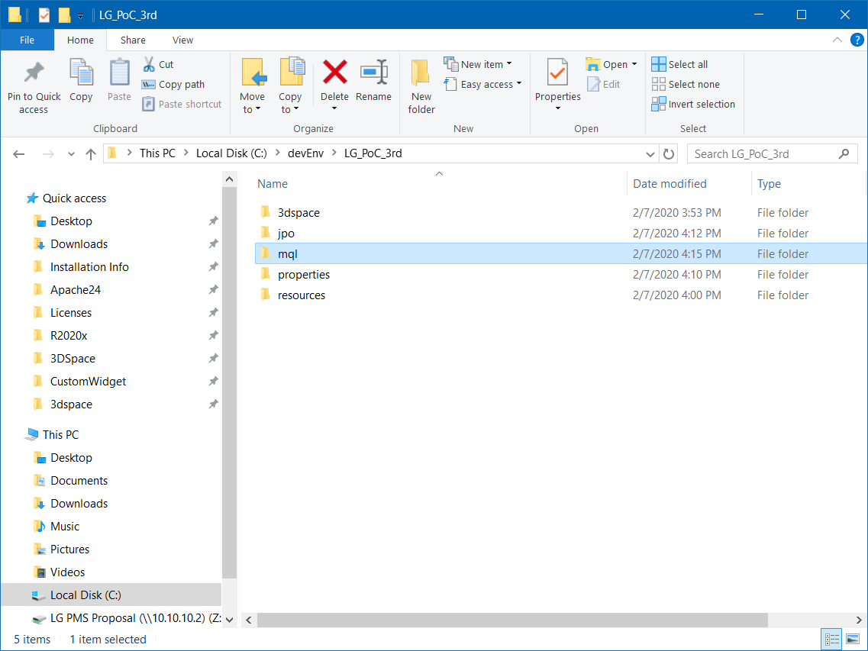
5. source 구성
mql 폴더 생성

Slide 24
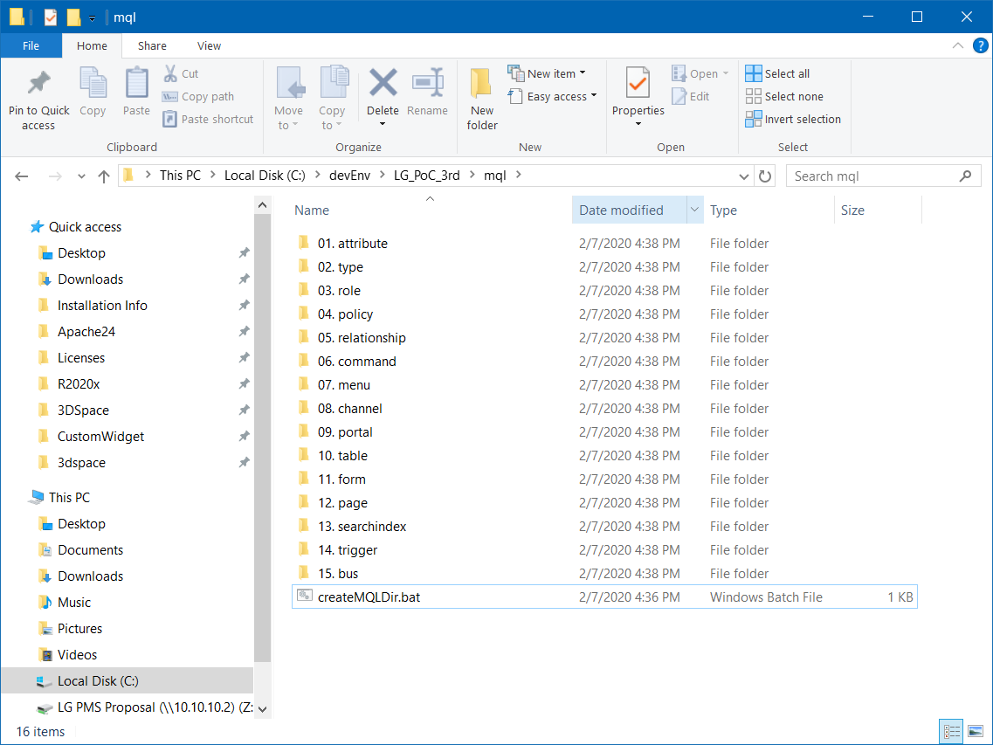
5. Source 구성
아래 batch 파일 실행 후 mql 경로 입력

Slide 25
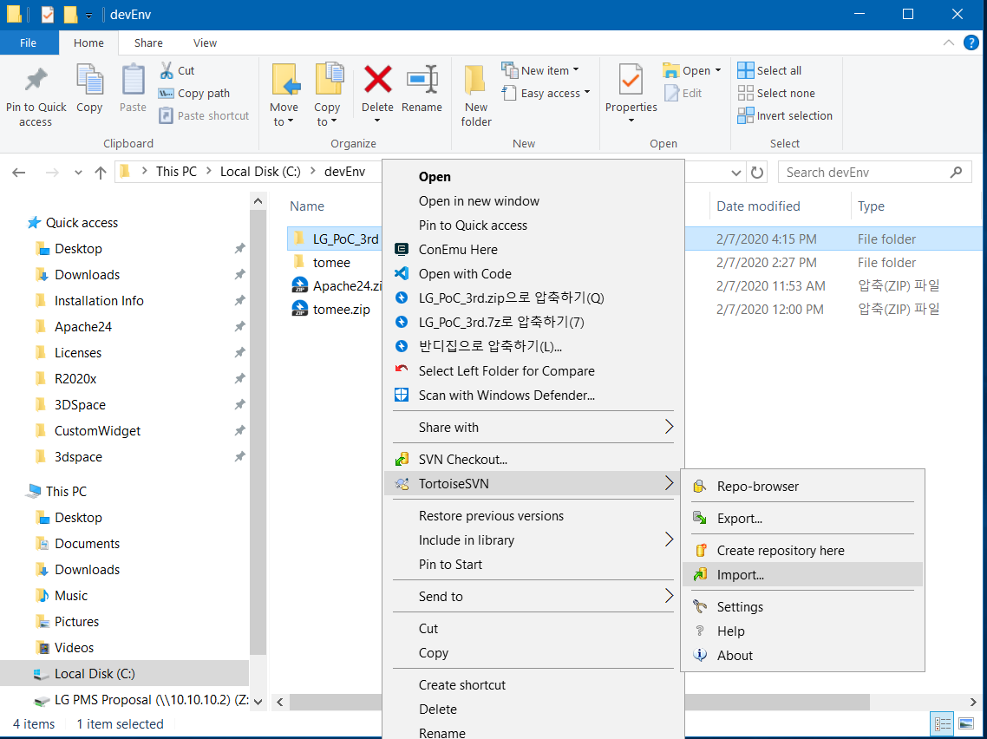
6. svn 등록
svn server가 있는 경우 : source 폴더 우클릭 후 TortoiseSVN > Import

Slide 26
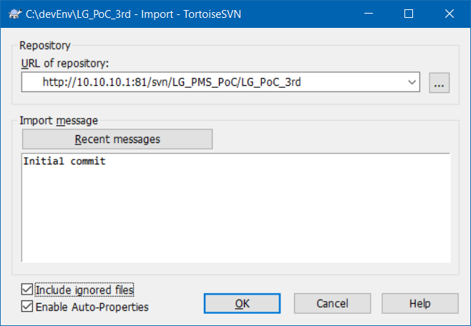
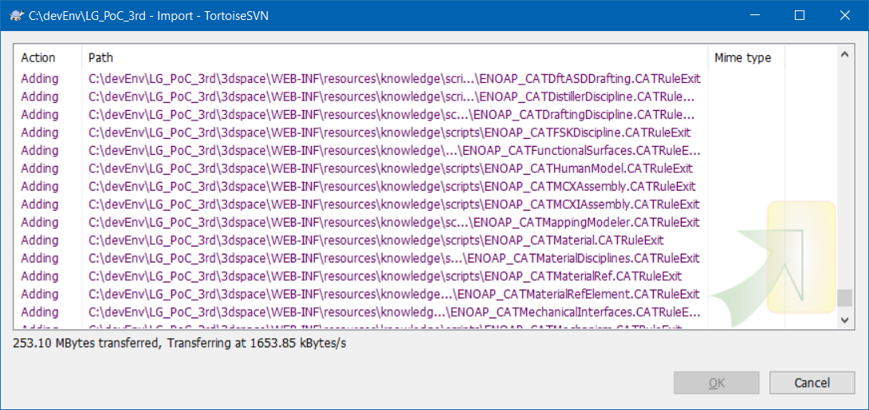
6. svn 등록
svn 경로 입력. 다른 project의 소스에 올라가지 않도록 확인 필요.

Slide 27
Client side

Slide 28
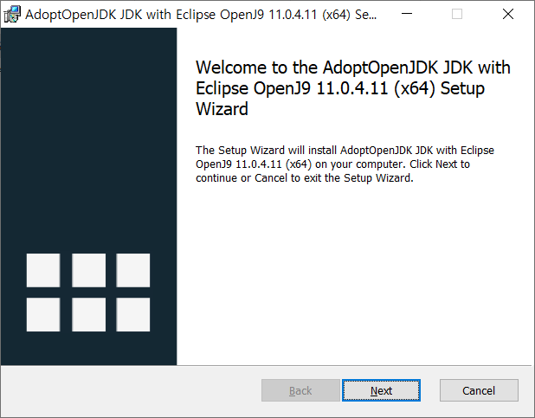
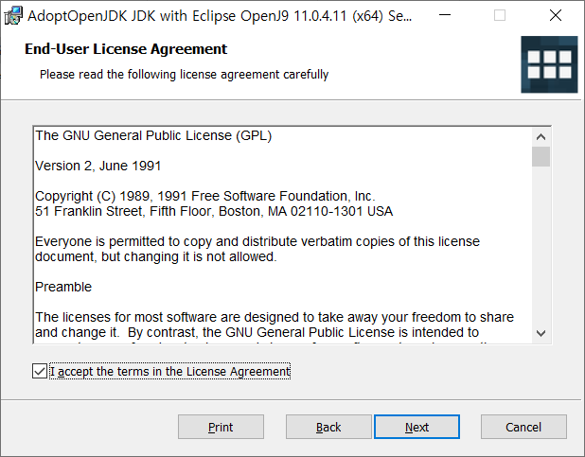
1. java 설치
jdk 설치 : 경로는 C:\Java 하위로 지정

Slide 29
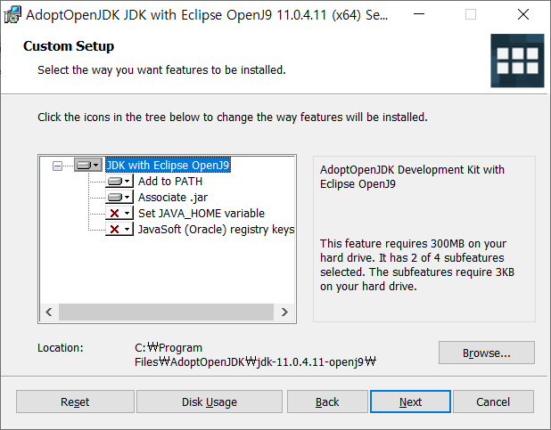
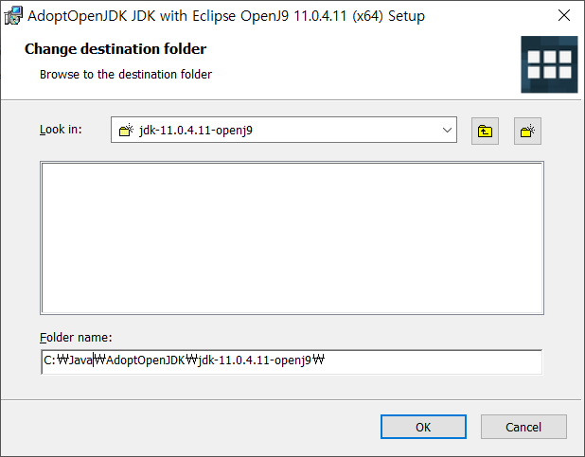
1. java 설치
jdk 설치 : 경로는 C:\Java 하위로 지정

Slide 30
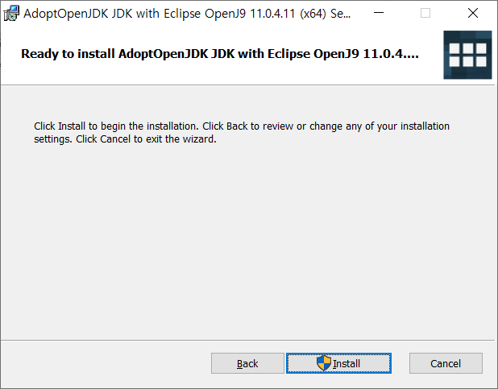
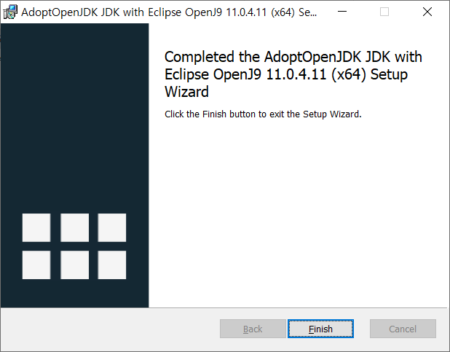
1. java 설치
jdk 설치 : 경로는 C:\Java 하위로 지정

Slide 31


1. java 설치
jre 설치 : 경로는 C:\Java 하위로 지정

Slide 32
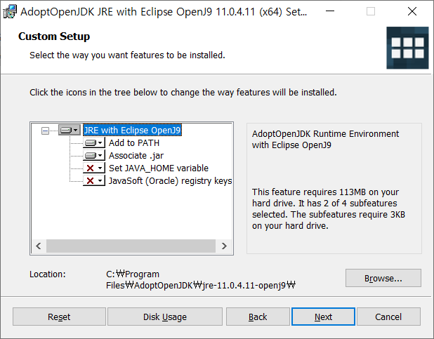

1. java 설치
jre 설치 : 경로는 C:\Java 하위로 지정

Slide 33


1. java 설치
jre 설치 : 경로는 C:\Java 하위로 지정

Slide 34
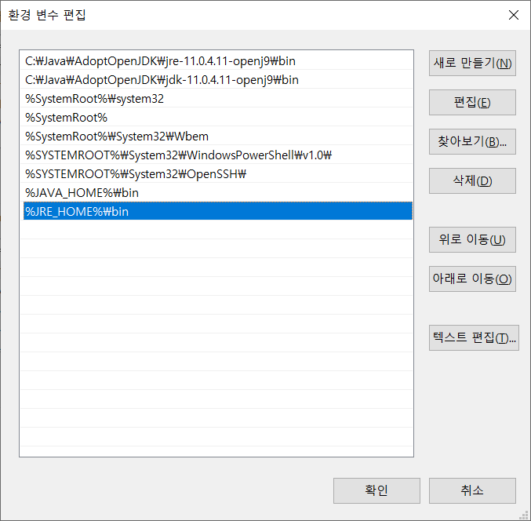
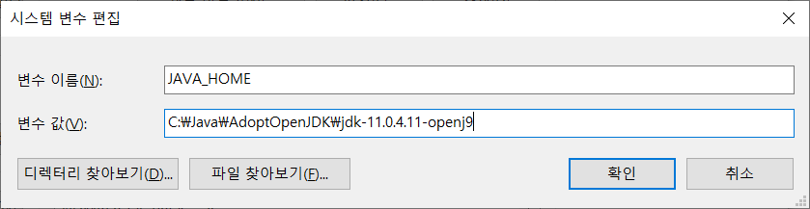
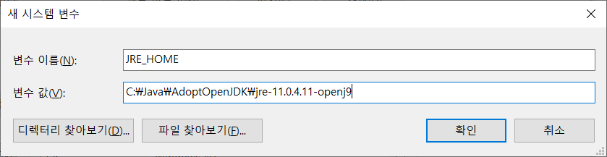
1. java 설치
환경 변수 등록(JAVA_HOME, JRE_HOME, PATH)

Slide 35
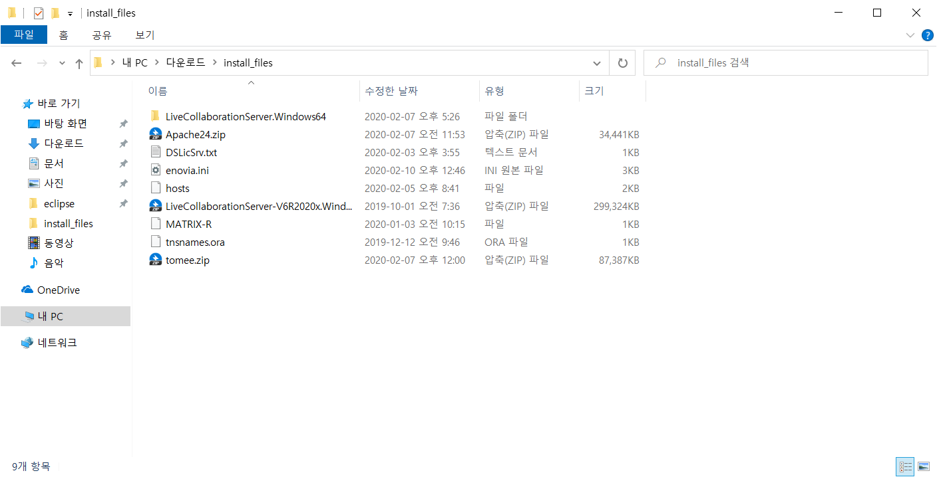
2. Server side 파일 다운로드
Server side에서 만들어놓은 설정 파일들을 다운로드한다.

Slide 36
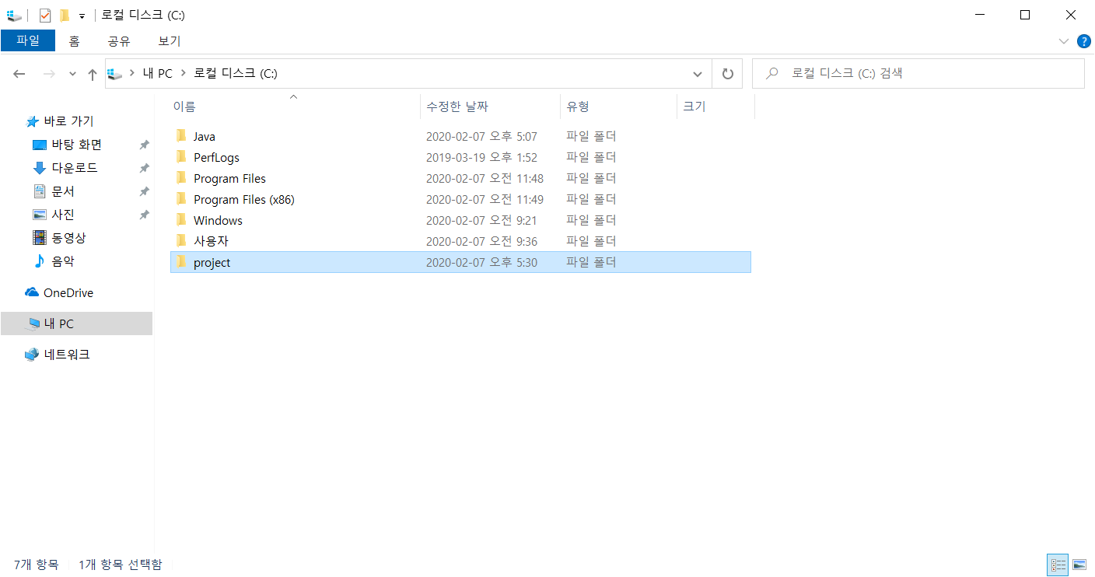
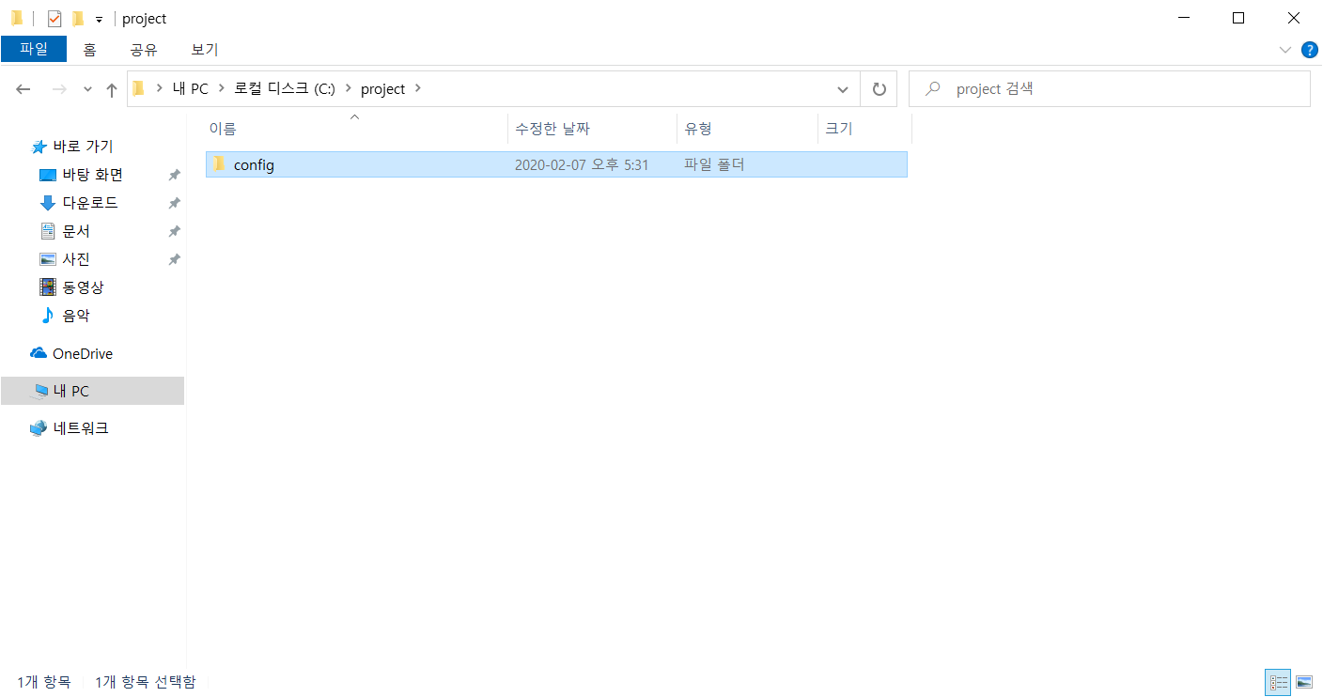
2. Server side 파일 다운로드
C:\ 에 project 폴더 생성 후 config 폴더 생성

Slide 37
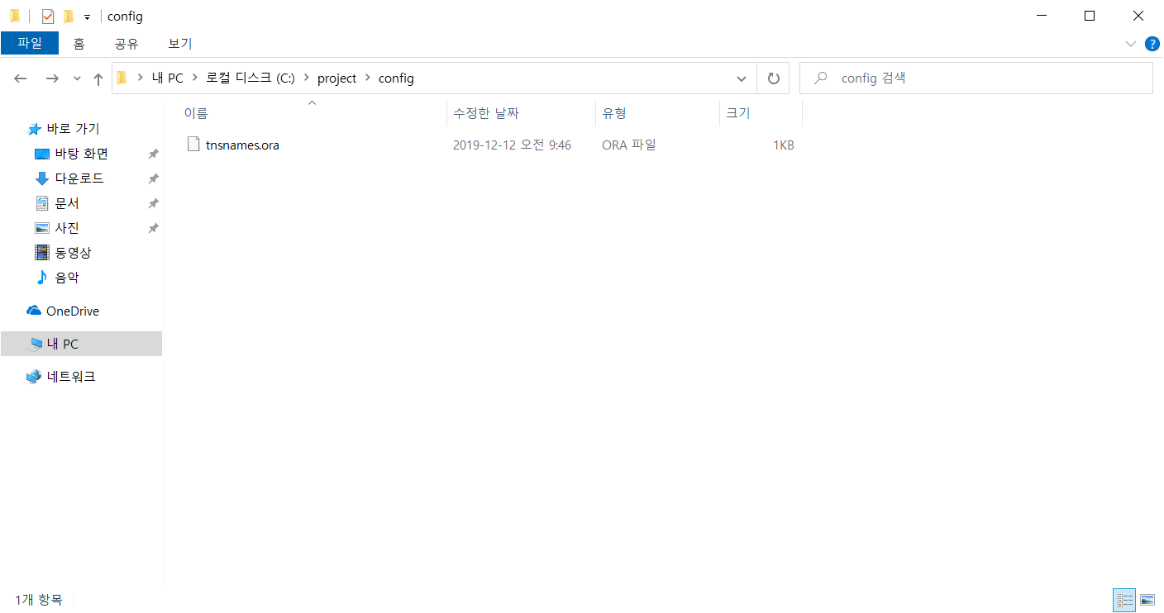
2. Server side 파일 다운로드
config 폴더에 tnsnames.ora 옮겨놓기

Slide 38
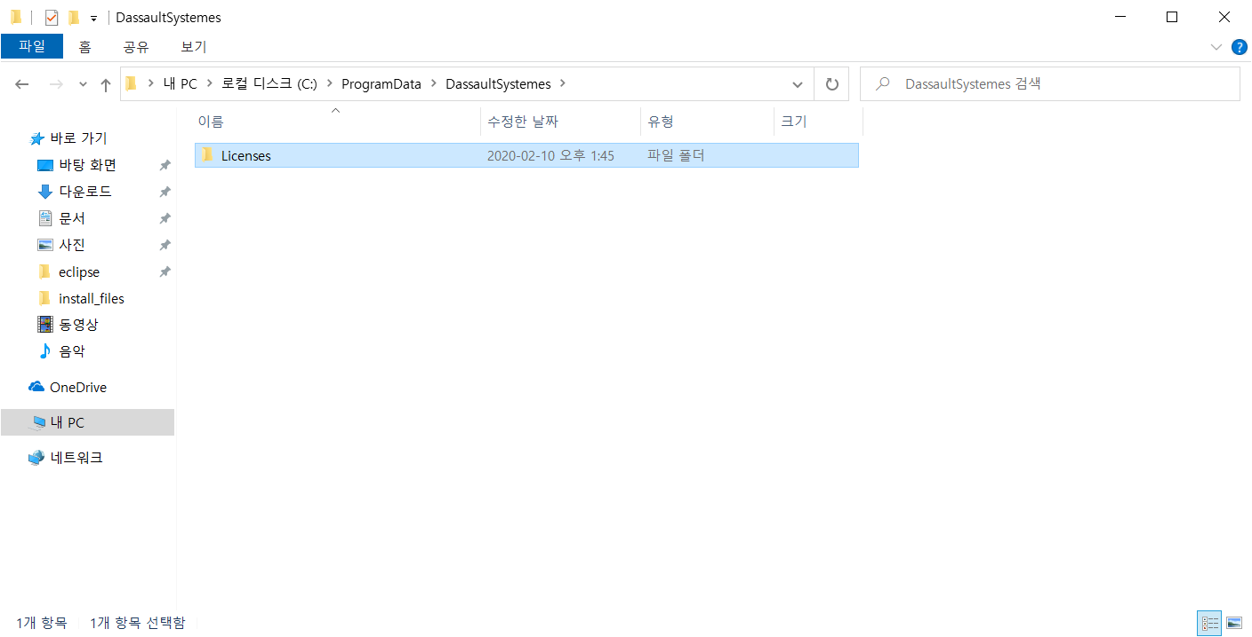
2. Server side 파일 다운로드
Licenses 폴더 생성 후 DSLicSrv.txt 복사 - C:\ProgramData\DassaultSystemes

Slide 39
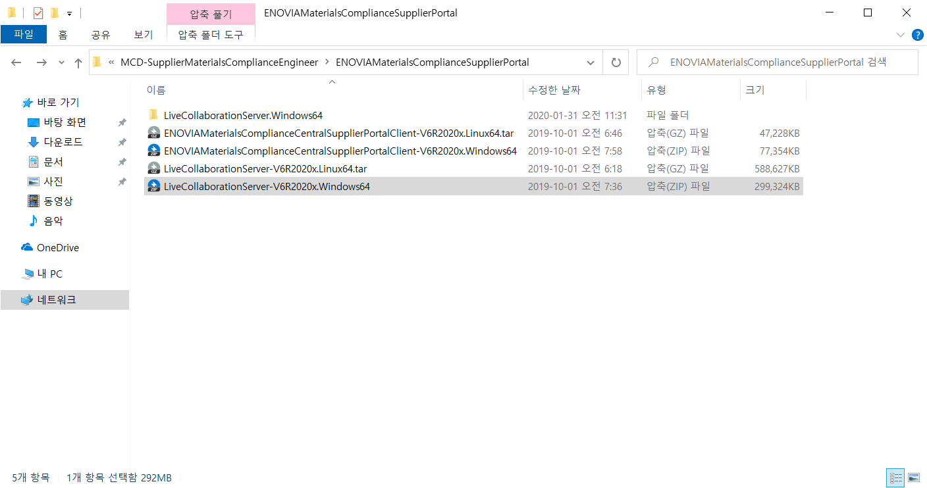
3. LiveCollaborationServer 설치
MCD-SupplierMaterialsComplianceEngineer\ENOVIAMaterialsComplianceSupplierPortal

Slide 40
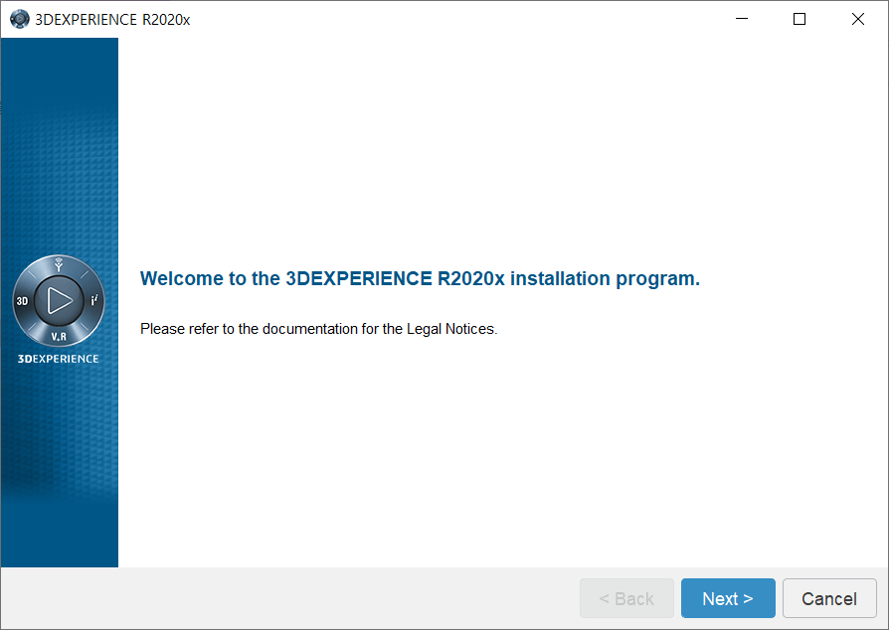
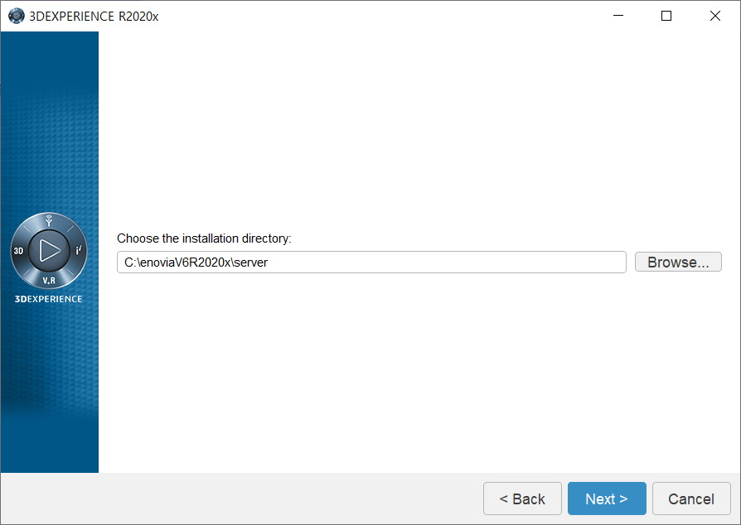
3. LiveCollaborationServer 설치

Slide 41
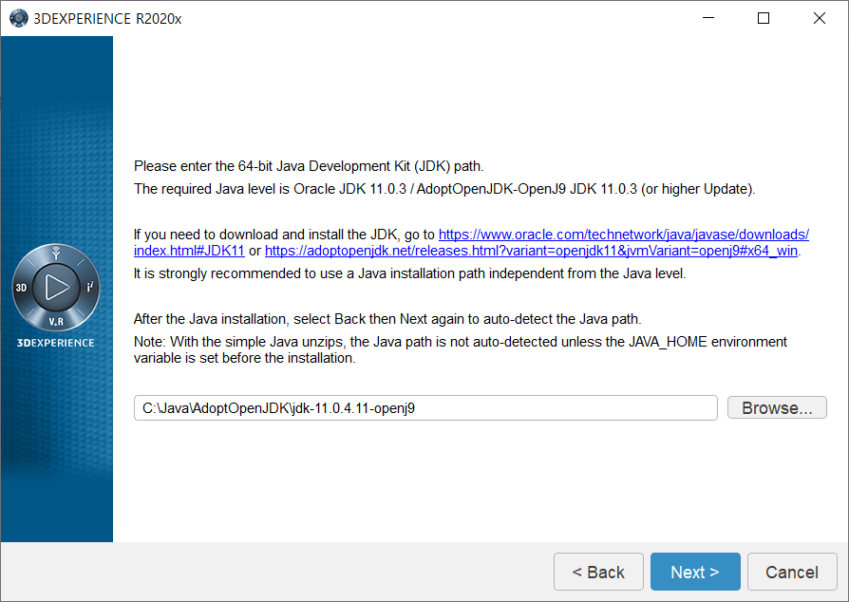
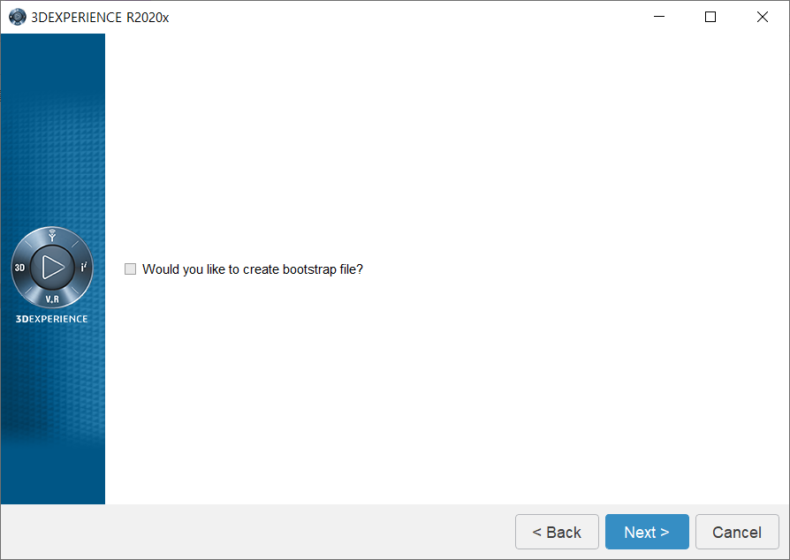
3. LiveCollaborationServer 설치

Slide 42
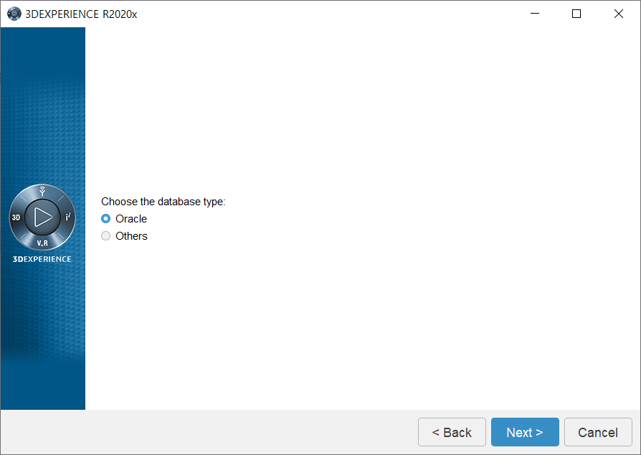

3. LiveCollaborationServer 설치
tnsnames.ora의 위치는 C:\project\config

Slide 43


3. LiveCollaborationServer 설치
MATRIX-R은 설치가 완료된 후 옮겨놓는다.

Slide 44


3. LiveCollaborationServer 설치

Slide 45


3. LiveCollaborationServer 설치

Slide 46


3. LiveCollaborationServer 설치

Slide 47

3. LiveCollaborationServer 설치

Slide 48


3. LiveCollaborationServer 설치
MATRIX-R 복사

Slide 49

3. LiveCollaborationServer 설치
hosts 파일 내용 복사 - C:\Windows\System32\drivers\etc\hosts

Slide 50

3. LiveCollaborationServer 설치
Mql 접속 테스트 - C:\enoviaV6R2020x\server\win_b64\code\bin

Slide 51


3. LiveCollaborationServer 설치
Mql이 접속이 안될 경우 MATRIX-R 정보 확인 (hosts에 지정한 도메인으로 변경)

Slide 52

3. LiveCollaborationServer 설치
enovia.ini merge - server의 몇몇 설정을 복사하여 client에 적용한다.

Slide 53
3. LiveCollaborationServer 설치
enovia.ini merge - server의 몇몇 설정을 복사하여 client에 적용한다.
CAS 로그인을 위해 아래 설정 복사하여 enovia.ini에 적용
MX_PAM_AUTHENTICATE_CLASS=com.dassault_systemes.plmsecurity.authentication.CASAuthenticationWithReauth
MX_PAM_AUTHENTICATE_ARG=remote_user

Slide 54


4. eclipse 설치

Slide 55


4. eclipse 설치

Slide 56


4. eclipse 설치

Slide 57


4. eclipse 설치

Slide 58


4. eclipse 설치
C:\project\workspace 에서 C:\ 아래로 eclipse 폴더를 옮긴다.

Slide 59


4. eclipse 설치
eclipse.ini 설정 - C:\eclipse
-Xms1024m
-Xmx4096m

Slide 60


4. eclipse 설치

Slide 61


4. eclipse 설치
Build Automatically 해제

Slide 62


4. eclipse 설치
subclipse 설치

Slide 63


4. eclipse 설치
subclipse 설치

Slide 64

4. eclipse 설치
subclipse 설치

Slide 65


4. eclipse 설치
project checkout

Slide 66


4. eclipse 설치
project checkout

Slide 67


4. eclipse 설치
project checkout

Slide 68


4. eclipse 설치
project checkout

Slide 69


4. eclipse 설치
project checkout

Slide 70


4. eclipse 설치
project checkout

Slide 71


4. eclipse 설치
Preference setting

Slide 72


4. eclipse 설치
Preference setting

Slide 73


4. eclipse 설치
Preference setting

Slide 74


4. eclipse 설치
Preference setting – Runtime Environment

Slide 75


4. eclipse 설치
Preference setting – Runtime Environment

Slide 76


4. eclipse 설치
Preference setting – Runtime Environment

Slide 77


4. eclipse 설치
Preference setting – Runtime Environment

Slide 78


4. eclipse 설치
Preference setting – Runtime Environment

Slide 79


4. eclipse 설치
project setting – java build path
Alt + Enter

Slide 80


4. eclipse 설치
project setting – java build path

Slide 81


4. eclipse 설치
project setting – java build path – Apache Tomcat v8.5가 없을 경우에만 수행

Slide 82

4. eclipse 설치
project setting – java build path – Apache Tomcat v8.5가 없을 경우에만 수행

Slide 83


4. eclipse 설치
project setting – Builders

Slide 84

4. eclipse 설치
project setting – Builders

Slide 85

4. eclipse 설치
project setting – Validation

Slide 86


4. eclipse 설치
Server 설정

Slide 87


4. eclipse 설치
Server 설정

Slide 88


4. eclipse 설치
Server 설정

Slide 89

4. eclipse 설치
Server 설정
Tomcat 8.5 일 경우
-server -Xms4096m -Xmx4096m -Dfile.encoding=UTF-8
Tomcat 7.0 일 경우
-XX:MaxPermSize=256m -Xms1024m -Xmx2048m -Dfile.encoding=UTF-8

Slide 90

4. eclipse 설치
Server 설정
matrix.jpo.external = true
path = C:\enoviaV6R2020x\server\win_b64\code\bin

Slide 91

4. eclipse 설치
Server 설정

Slide 92

4. eclipse 설치
context.xml

Slide 93
4. eclipse 설치
server.xml

Slide 94

4. eclipse 설치
Build Automatically 적용 및 build

Slide 95

4. eclipse 설치
아래와 같은 에러 발생 시

Slide 96

4. eclipse 설치
Project 선택 > Alt + Enter > Java Compiler > 1.8 으로 변경 후 build

Slide 97

4. eclipse 설치
그래도 안될 경우 Project Facet > Java > 1.8로 변경 후 build

Slide 98
5. enovia.ini 설정
C:\enoviaV6R2020x\server\win_b64\code\bin
주석 제거
MX_JAVA_OPTIONS=-Dematrix.jpo.external
MX_JAVA_DEBUG=true
MX_CLASSPATH에 checkout받은 경로 추가
변경 전 : #MX_CLASSPATH=C:\Java\AdoptOpenJDK\jdk-11.0.4.11-openj9\lib;C:\enoviaV6R2020x\server\managed\properties;C:\enoviaV6R2020x\server\win_b64\docs\javacommon;C:\enoviaV6R2020x\server\win_b64\docs\javaserver;C:\enoviaV6R2020x\server\win_b64\docs\custom;
변경 후 : MX_CLASSPATH=C:\project\workspace\LG_PMS_PoC\3dspace\WEB-INF\classes;C:\project\workspace\LG_PMS_PoC\3dspace\WEB-INF\lib;C:\Java\AdoptOpenJDK\jdk-11.0.4.11-openj9\lib;C:\enoviaV6R2020x\server\managed\properties;C:\enoviaV6R2020x\server\win_b64\docs\javacommon;C:\enoviaV6R2020x\server\win_b64\docs\javaserver;C:\enoviaV6R2020x\server\win_b64\docs\custom;

Slide 99


6. Apache 복사

Slide 100

6. Apache 복사
httpd.conf - C:\Apache24\conf

Slide 101

6. Apache 복사
r2020x.conf - C:\Apache24\conf\vhosts
왼쪽 3dspace 설정을 남기고 전부 주석 처리
###############################################
## 3DEXPERIENCE Apache configuration template #
###############################################
### Port to listen on, change if not using the default 443
Listen 443
SSLCryptoDevice builtin
<VirtualHost *:443>
ServerName 3dspace.r2020x.rs.com
ErrorLog logs/3dspace_error.log
TransferLog logs/3dspace_access.log
LogLevel warn
SSLEngine on
SSLProxyEngine on
SSLCertificateFile conf/ssl/star.r2020x.rs.com.crt
SSLCertificateKeyFile conf/ssl/star.r2020x.rs.com.key
Include C:\DassaultSystemes\R2020x\3DSpace\win_b64\templates\3DSpace_httpd_fragment.conf
</VirtualHost>

Slide 102
6. Apache 복사
Local 개발용으로 localspace 관련 설정 추가
<VirtualHost *:443>
ServerName localspace.r2020x.rs.com
ErrorLog logs/localspace_error.log
TransferLog logs/localspace_access.log
LogLevel warn
SSLEngine on
SSLProxyEngine on
SSLCertificateFile conf/ssl/star.r2020x.rs.com.crt
SSLCertificateKeyFile conf/ssl/star.r2020x.rs.com.key
Include C:\DassaultSystemes\R2020x\3DSpace\win_b64\templates\localSpace_httpd_fragment.conf
</VirtualHost>

